Slide 1

A
T
C
서울특별시 은평구 연서로26길 11
유성빌딩 3층 (우:03385)
정다운
─────────────
Tel. (02) 383-2335
Fax. (02) 383-6935
─────────────
GLOBAL TOUR & CONSULTANT
e-mail. jdwtour@hanmail.net
ITINERARY · 2026
HANGZHOU · SHANGHAI
AI 미래혁신위원회
항주 & 상해 연수 일정표
2026년 11월 10일 (화) — 11월 13일 (금) 예정
GROUP
DESTINATION
DURATION
AI 미래혁신위원회
항주 · 상해
3박 4일
中 国
4 Days · 3 Nights
GLOBAL TOUR & CONSULTANT · ATC 정다운
Tel. (02) 383-2335 · Fax. (02) 383-6935 · jdwtour@hanmail.net

Slide 2
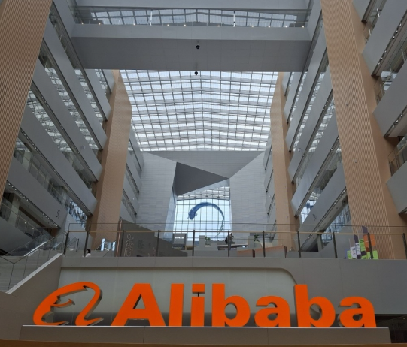
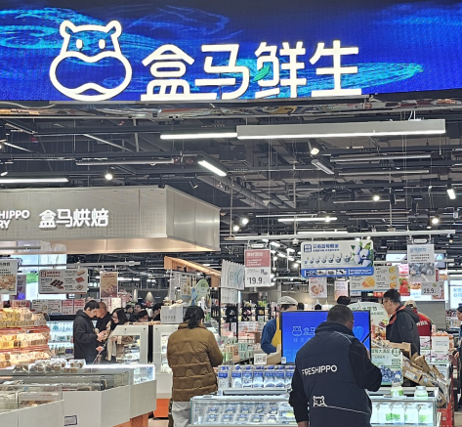
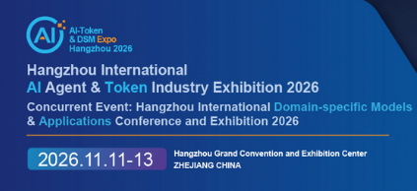
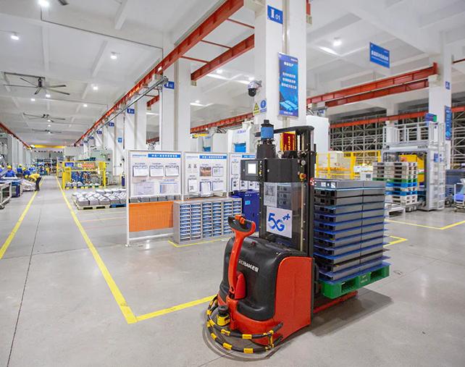

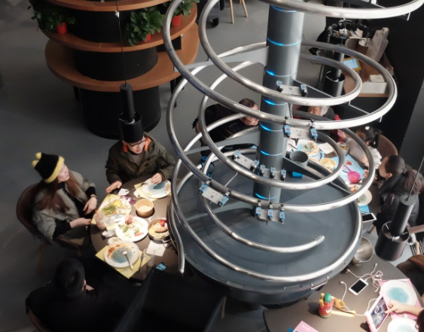
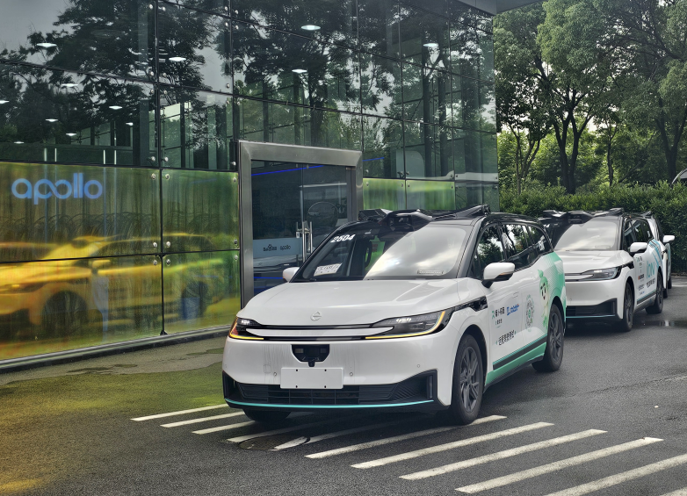
일정표
인천 → 항주 OZ 359
– 인천 국제공항 출발 12:30
DAY
– 항주 국제공항 도착 13:45
1
■ 알리바바
: 세계 최대 규모의 종합 IT 및 전자상거래 기업으로, 중국 내 상거래,
글로벌 커머스, 클라우드&AI, 물류&핀테크 등 다양한 분야에 진출
■ 허마셴성
11/10 (화)
: 데이터와 기술을 활용한 알리바바 그룹의 대표 소매 유통 매장 견학
– 석식 후 호텔 이동 및 휴식
🏨 호텔: Fly Zoo Hotel | 🍽️ 식사: 조: --- | 중: 기내식 | 석: 현지식
항주 → 상해
■ 항저우 AI 풀체인 트윈 엑스포
DAY
* 기간 : 2026년 11월 11일(수) ~ 13일(금)
2
: 최신 인공지능 트렌드의 중심축인 실용성과 상업화에 초점을 두고
400개 이상의 유수기술 기업들이 참가하는 박람회
■ 로밤(ROBAM) 가전제품 주식회사
11/11 (수)
: 중국 가전 업계 최초 5G 산업인터넷을 도입하여 자율주행 AGV와
자동 입체 창고를 구축한 최첨단 지능형 제조·물류 기지
– 상해로 이동 (약 2시간 30분 소요)
– 석식 후 호텔 이동 및 휴식
🏨 호텔: Holiday Inn 급 | 🍽️ 식사: 조: 호텔식 | 중: 현지식 | 석: 한식
상해
■ 상하이 국제 프랜차이즈 박람회(SFE)
DAY
* 기간 : 2026년 11월 10일(화) ~ 12일(목)
3
: 중국 프랜차이즈 업계에서 가장 영향력 있는 전문 플랫폼으로,
F&B(식음료), 리테일& 서비스, 스마트 체인 솔루션분야 전시
■ 스페이스랩 미래형 식당
11/12 (목)
: 독일의 푸드테크 기업 스페이스랩이 개발한 롤러코스터 서빙 시스템
기반의 무인 궤도 및 자율 로봇 시스템으로 운영되는 식당 체험
– 석식 후 호텔 이동 및 휴식
🏨 호텔: Holiday Inn 급 | 🍽️ 식사: 조: 호텔식 | 중: 현지식 | 석: 현지식
DAY
상해 → 인천 OZ 364
4
■ 바이두 아폴로 파크
: 바이두의 자율주행(AI) ∙ 스마트 모빌리티 기술을 실증 및 운영하는
첨단 미래교통 테스트베드 단지
– 공항으로 이동
11/13 (금)
– 상해 국제공항 출발 13:10
– 인천 국제공항 도착 16:00
🏨 호텔: ----- | 🍽️ 식사: 조: 호텔식 | 중: 현지식 | 석: -----
*상기 일정은 항공 또는 현지의 사정으로 인하여 부득이하게 변경될 수 있습니다.
GLOBAL TOUR & CONSULTANT · ATC 정다운
Tel. (02) 383-2335 · jdwtour@hanmail.net

Slide 3
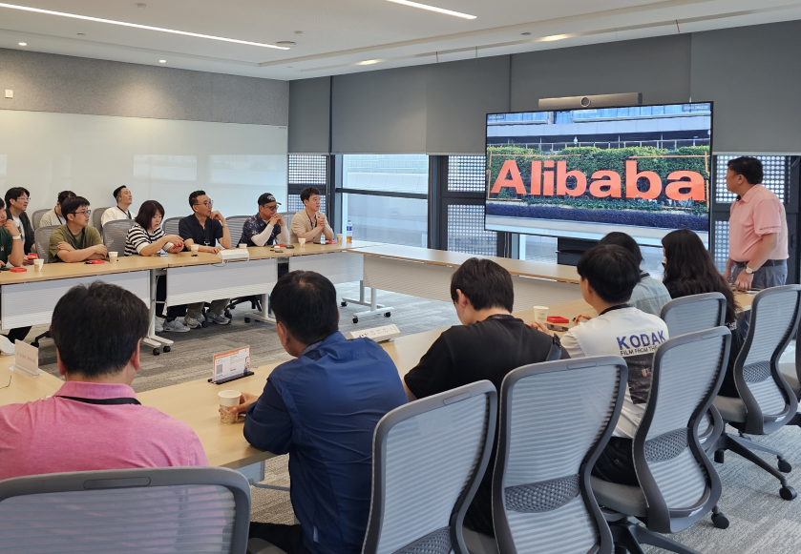
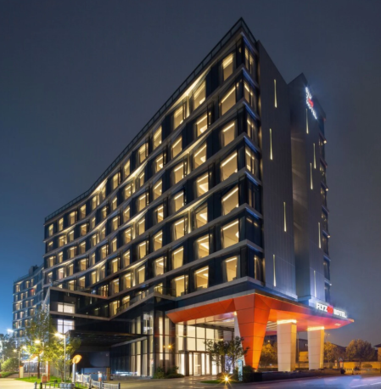
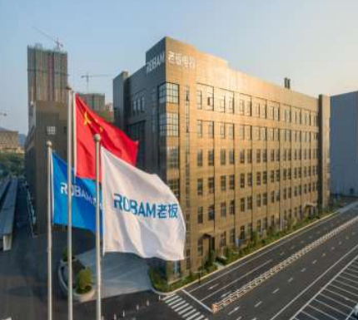
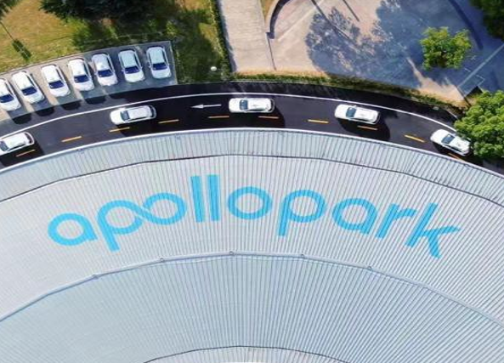
방문지 소개
■ 알리바바
∙ 세계 최대 규모의 종합 IT 및 전자상거래 기업으로, 중국 내 상거래,
글로벌 커머스, 클라우드&AI, 물류&핀테크 등 다양한 분야에 진출하였고,
대표 서비스로 알리바바닷컴(B2B), 타오바오(C2C), 티몰(B2C),
알리페이 등이 있음.
∙ 본사인 시시캠퍼스는 항주에 위치하고 있으며 약 4만명이 근무함.
∙ 담당자 미팅을 통해 회사의 연혁, 현재 기업 상황 및 신용등급, 그룹 내 AI
시스템, 실생활에 포함된 여러 앱, 농업 및 사회 기여도까지 일상생활 속
AI의 활용에 대한 전반적인 이해를 할 수 있음.
∙ AI와 안면인식 기술을 이용한 알리바바 무인 미래형 Fly Zoo Hotel을
운영하고 있으며, 이번 연수에서 숙박 예정임.
■ 항저우 AI 풀체인 트윈 엑스포
* 기간 : 2026년 11월 11일(수) ~ 13일(금)
∙ 중국 인공지능(AI)과 디지털 트윈(Digital Twin) 생태계의 중심지인
항저우에서 열리는 최첨단 AI, 디지털 트윈, 휴머노이드 로봇 산업 관련
박람회 및 산업 생태계를 아우르는 박람회.
∙ 알리바바 본사, 유니트리 등 테크 거두들이 모여 있는 항저우는 “AI도시
생태계”를 기반으로 원자재 및 핵심 부품부터 AI대형 모델, 가상
시뮬레이션(디지털 트윈), 최종 산업 적용까지 전 과정(Full-Chain)을
선보이는 주요 글로벌 전시회를 개최함.
■ 로밤(ROBAM) 가전제품 주식회사
∙ 중국 가전 업계 최초 5G 산업인터넷을 도입하여 자율주행 AGV와
자동 입체 창고를 구축한 최첨단 지능형 제조·물류 기지.
∙ 1979년 설립된 중국의 대표적인 주방 가전 제품 전문 기업으로 후드,
가스레인지, 오븐, 식기세척기 등 주방 관련 전자제품을 전문적으로 생산.
∙ 로밤에서 생산되는 가전제품을 사용하는 글로벌 요리 센터, 세계 최초의
요리박물관, 기업 역사 문화관, 중서양식 요리창작지기&카페 등 대형
실내활동센터를 운영.
∙ 산업용 인터넷, 5GSA 사설망, AI 등 중국 주방용품 업계 최초의 미래형
스마트 무인공장과 AGV, 자동 항공 물류 시스템, 순환 트랙터, 셔틀 랙
등을 이용한 지능형 창고 물류센터 견학.
■ 상하이 국제 프랜차이즈 박람회(SFE)
* 기간 : 2026년 11월 10일(화) ~ 12일(목)
∙ 중국 외식, 리테일, 서비스 산업의 최신 트렌드와 창업∙가맹 생태계를
대표하는 중국 최고의 프랜차이즈 전문 전시회.
∙ 2005년부터 개최되어 매년 상반기와 하반기(봄/가을)로 나누어 상하이
에서 대규모로 열리며, 브랜드 본사와 글로벌∙현지 투자자 간의
비즈니스 매칭을 담당하는 플랫폼 역할을 함.
∙ 주요 전시 분야로는 외식 프랜차이즈(Food & Beverage), 리테일&유통,
서비스 프랜차이즈, 프랜차이즈 지원 B2B가 있음.
■ 바이두 아폴로 파크
∙ 바이두의 자율주행(AI) ∙ 스마트 모빌리티 기술을 실증 및 운영하는 첨단
미래교통 테스트베드 단지.
∙ 2013년부터 자율주행 분야에 진출하여 2017년에 세계 최초로 자율주행
개방형 플랫폼인 아폴로(Apollo)를 출시하였고, 현재 바이두 아폴로는
자율주행, 지능형 자동차 등 여러 분야에서 업계를 선도하는 솔루션을 보유.
∙ 바이두의 핵심 기술과 시설을 견학하며 자세한 설명을 들을 수 있고 무인
자율주행 시승식을 통해 최첨단 자율주행 기술을 체험할 수 있음.
GLOBAL TOUR & CONSULTANT · ATC 정다운
Tel. (02) 383-2335 · jdwtour@hanmail.net

